Slide 1
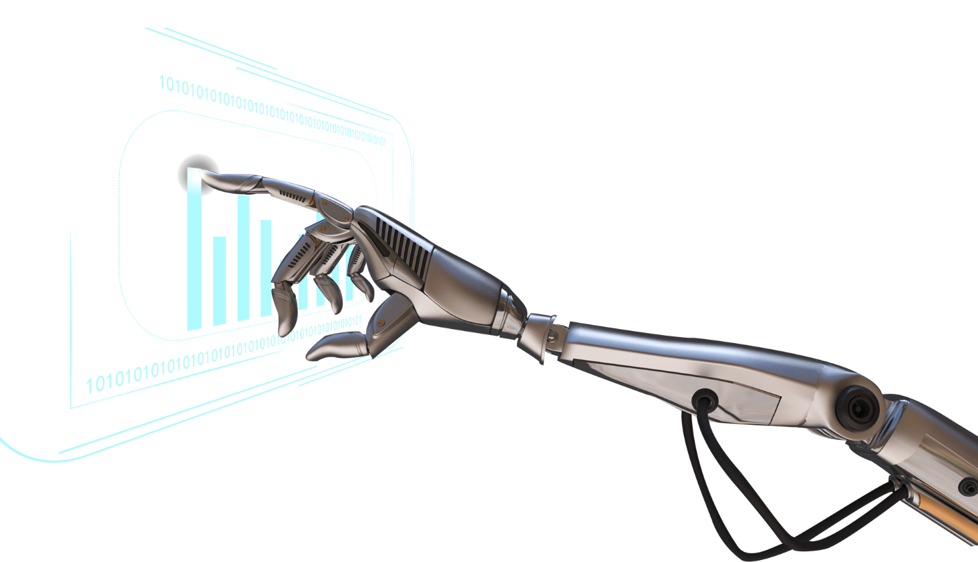
الفقرات | اختاري الإجابة الصحيحة
هو جهاز يمكنه قياس التغير في العوامل البيئية المحيطة .. | أنظمة المراقبة | أنظمة التحكم | المستشعرات
التلفزيون مثال على نظام تحكم | مغلق | مفتوح
تحتوي الهواتف المحمولة وأجهزة التلفاز الذكي على مستشعر ...... | مستشعر الإضاءة | مستشعر تحديد المواقع | مستشعر الضغط
نظام تحكم يفتقر القدرة على التعامل مع التغيرات المحتملة في الظروف المحيطة | مغلق | مفتوح
مراجعة الدرس السابق
مدته | 5د |  | فردي
يتم اختيار طالبة باستخدام موقع

Slide 2
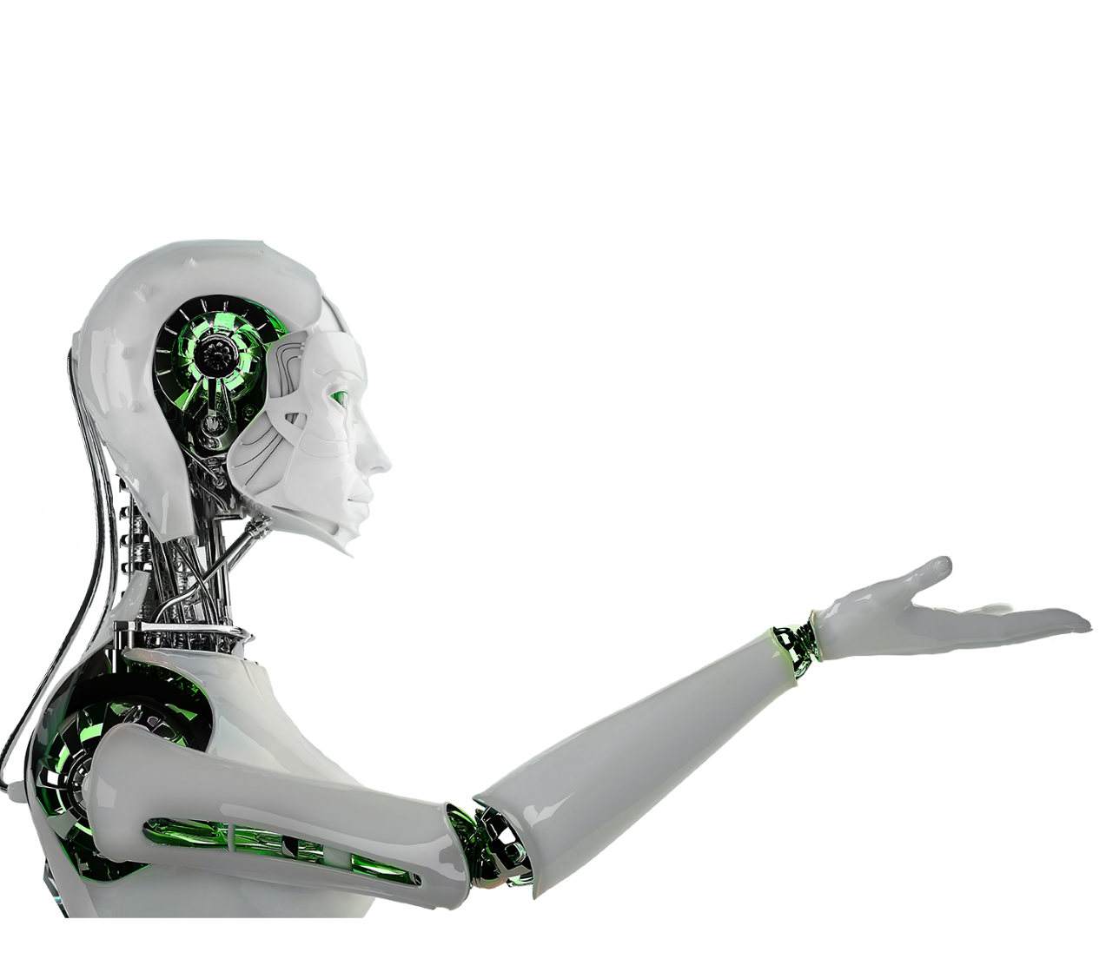
Be under the weather
ماذا تعني هذه الجملة ؟؟
يشعر بسعادة كبيرة ..☺

Slide 3
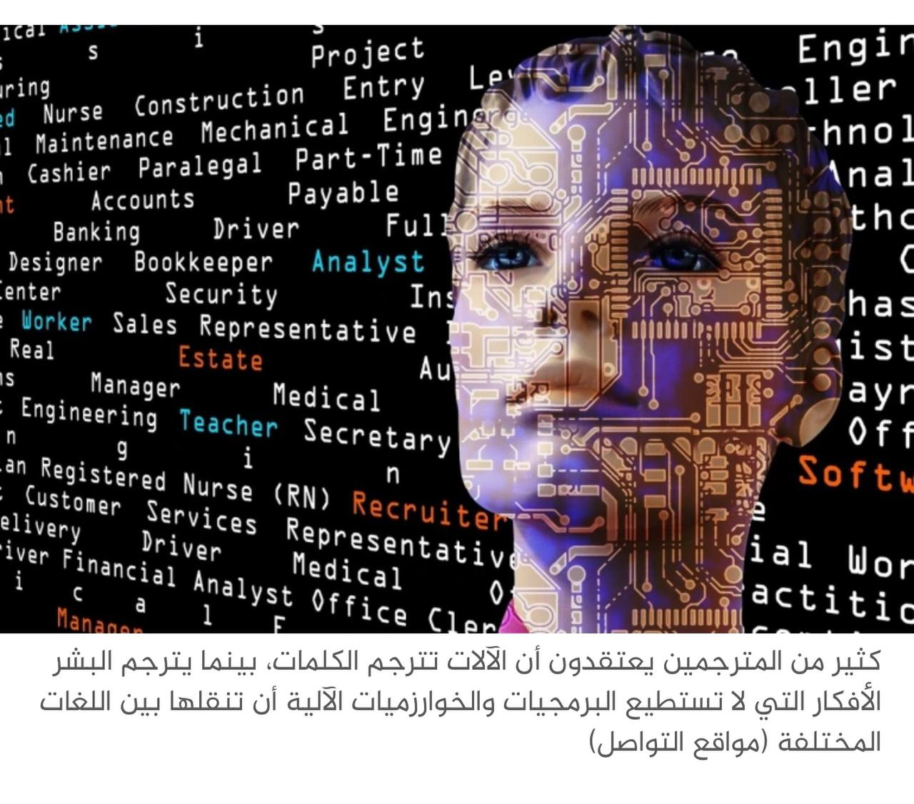

Slide 4
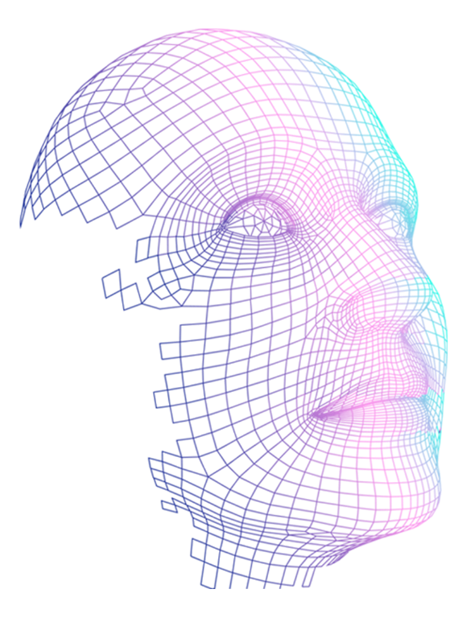
الوحدة الثانية :التقنية والحياة

Slide 5
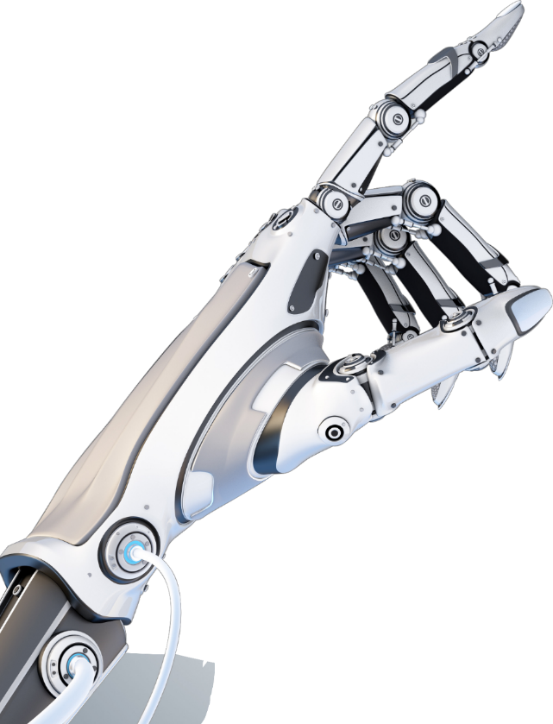
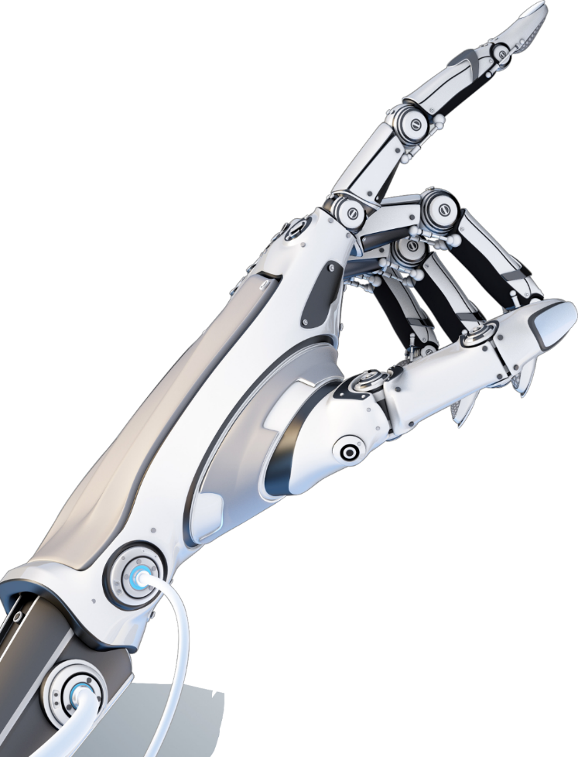
الوحدة الثانية : التقنية والحياة
الدرس الثاني : الذكاء الاصطناعي
----------------------------------------------------------------------------------------
أهداف الدرس

Slide 6
نستنتج اهداف الدرس من خلال هذا الفيديو التشويقي عن الذكاء الاصطناعي
Notes:
https://youtu.be/A9KtuSv-nVk

Slide 7
أهداف الدرس :
نماذج استخدام الذكاء الاصطناعي
القيادة الذاتية
الألعاب الذكية
التشخيص الطبي بمساعدة الحاسب
علم الروبوت
الطائرات المُسيرة
تطبيقات على تعلم الآلة
تعلم الآلة

Slide 8
أهداف الدرس :
نماذج استخدام الذكاء الاصطناعي
القيادة الذاتية
الألعاب الذكية
التشخيص الطبي بمساعدة الحاسب
علم الروبوت
الطائرات المُسيرة
تطبيقات على تعلم الآلة
تعلم الآلة

Slide 9
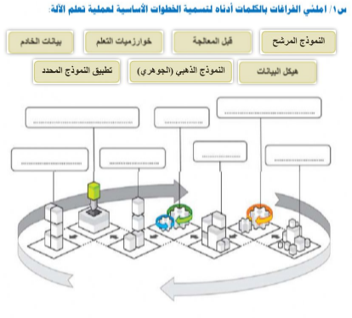
رقم النشاط | 1 | موضوع النشاط | تعلم الآلة
مدة النشاط | 3د | نوع النشاط | جماعي
باستخدام استراتيجية ( القراءة الفعالة – الحوار والمناقشة ) قومي بقراءة الكتاب ص 70
قومي بقراءة الكتاب ص 70
والإجابة على الأسئلة التالية :
ما لمقصود بالذكاء الاصطناعي ؟
ماهو المصطلح الجديد الذي يتم من خلاله انشاء خوارزميات يمكنها التعلم والقيام بتنبؤات اوقرارات بناء على بيانات يتم جمعها و مدخلات أخرى يتم نمذجتها ؟
اعطي امثله تستخدم تعلم الآلة ؟
قومي بحل ورقة العمل التفاعلية .. التدريب 3
Notes:
https://www.liveworksheets.com/tr2722462bz

Slide 10
رقم النشاط | 1 | موضوع النشاط | تعلم الآلة
مدة النشاط | 3د | نوع النشاط | جماعي
باستخدام استراتيجية ( القراءة الفعالة – الحوار والمناقشة ) قومي بقراءة الكتاب ص 70
الذكاء الاصطناعي :
هو احد المجالات الحديثة للعلوم والتقنية ويرتكز على إنشاء آلات ذكية تعمل وتتفاعل مثل البشر
تعلم الآلة :
مصطلح جديد الذي يتم من خلاله انشاء خوارزميات يمكنها التعلم والقيام بتنبؤات او قرارات بناء على بيانات تقوم بجمعها و مدخلات أخرى يمكن نمذجتها .

Slide 11
رقم النشاط | 1 | موضوع النشاط | تعلم الآلة
مدة النشاط | 3د | نوع النشاط | جماعي
باستخدام استراتيجية ( القراءة الفعالة – الحوار والمناقشة ) قومي بقراءة الكتاب ص 70

Slide 12
أهداف الدرس :
نماذج استخدام الذكاء الاصطناعي
القيادة الذاتية
الألعاب الذكية
التشخيص الطبي بمساعدة الحاسب
علم الروبوت
الطائرات المُسيرة
تطبيقات على تعلم الآلة
تعلم الآلة

Slide 13
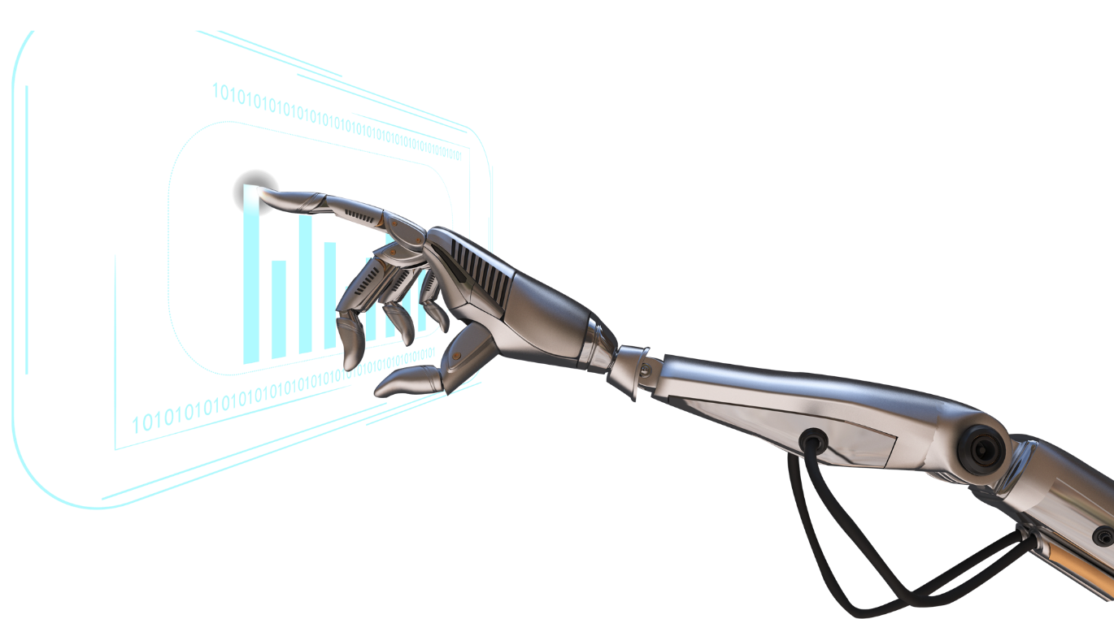
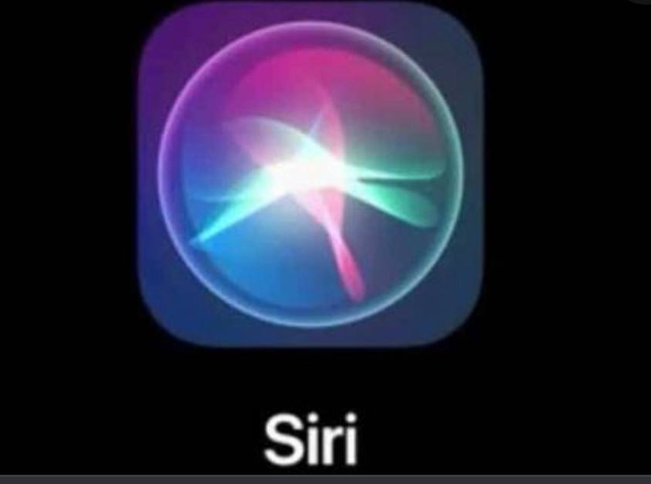
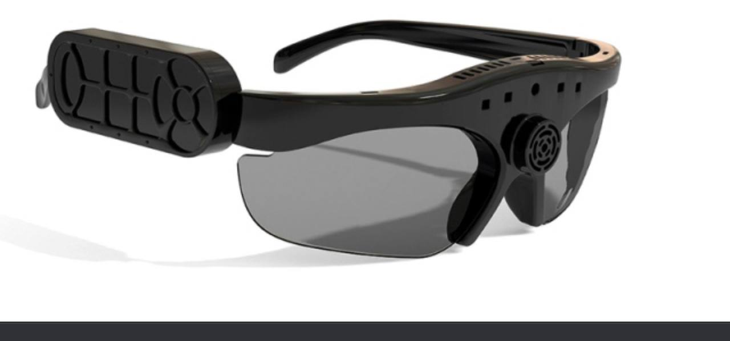
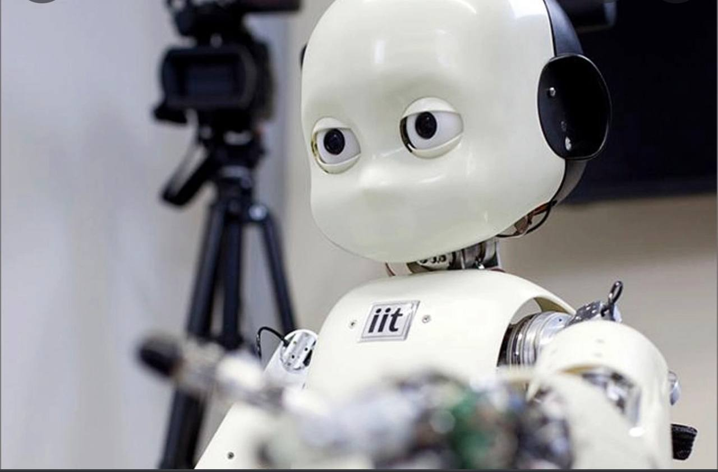
رقم النشاط | 2 | موضوع النشاط | تطبيقات تعلم الآلة
مدة النشاط | 6د | نوع النشاط | جماعي
باستخدام استراتيجية ( قراءة الصور – الحوار والمناقشة ) تطبيقات تعلم الآلة ..
من خلال الصور التي أمامك صلي تطبيقات تعلم الآلة والامثلة عليها :
التطبيقات | الأمثلة
الترجمة بمساعدة الحاسب
نماذج تعلم الآلة في التعليم
تقنية التعرف على الكلام
التعرف على الصور
المساعدات الشخصية الافتراضية

Slide 14
رقم النشاط | 2 | موضوع النشاط | تطبيقات تعلم الآلة
مدة النشاط | 6د | نوع النشاط | جماعي
باستخدام استراتيجية ( قراءة الصور – الحوار والمناقشة ) تطبيقات تعلم الآلة ..
من خلال الصور التي أمامك صلي تطبيقات تعلم الآلة والامثلة عليها :
التطبيقات | الأمثلة
الترجمة بمساعدة الحاسب
نماذج تعلم الآلة في التعليم
تقنية التعرف على الكلام
التعرف على الصور
المساعدات الشخصية الافتراضية

Slide 15
رقم النشاط | 2 | موضوع النشاط | تطبيقات تعلم الآلة
مدة النشاط | 6د | نوع النشاط | جماعي
باستخدام استراتيجية ( قراءة الصور – الحوار والمناقشة ) تطبيقات تعلم الآلة ..

Slide 16
رقم النشاط | 2 | موضوع النشاط | تطبيقات تعلم الآلة
مدة النشاط | 6د | نوع النشاط | جماعي
باستخدام استراتيجية ( قراءة الصور – الحوار والمناقشة ) تطبيقات تعلم الآلة ..

Slide 17
رقم النشاط | 2 | موضوع النشاط | تطبيقات تعلم الآلة
مدة النشاط | 6د | نوع النشاط | جماعي
باستخدام استراتيجية ( قراءة الصور – الحوار والمناقشة ) تطبيقات تعلم الآلة ..

Slide 18
أهداف الدرس :
نماذج استخدام الذكاء الاصطناعي
القيادة الذاتية
الألعاب الذكية
التشخيص الطبي بمساعدة الحاسب
علم الروبوت
الطائرات المُسيرة
تطبيقات على تعلم الآلة
تعلم الآلة

Slide 19
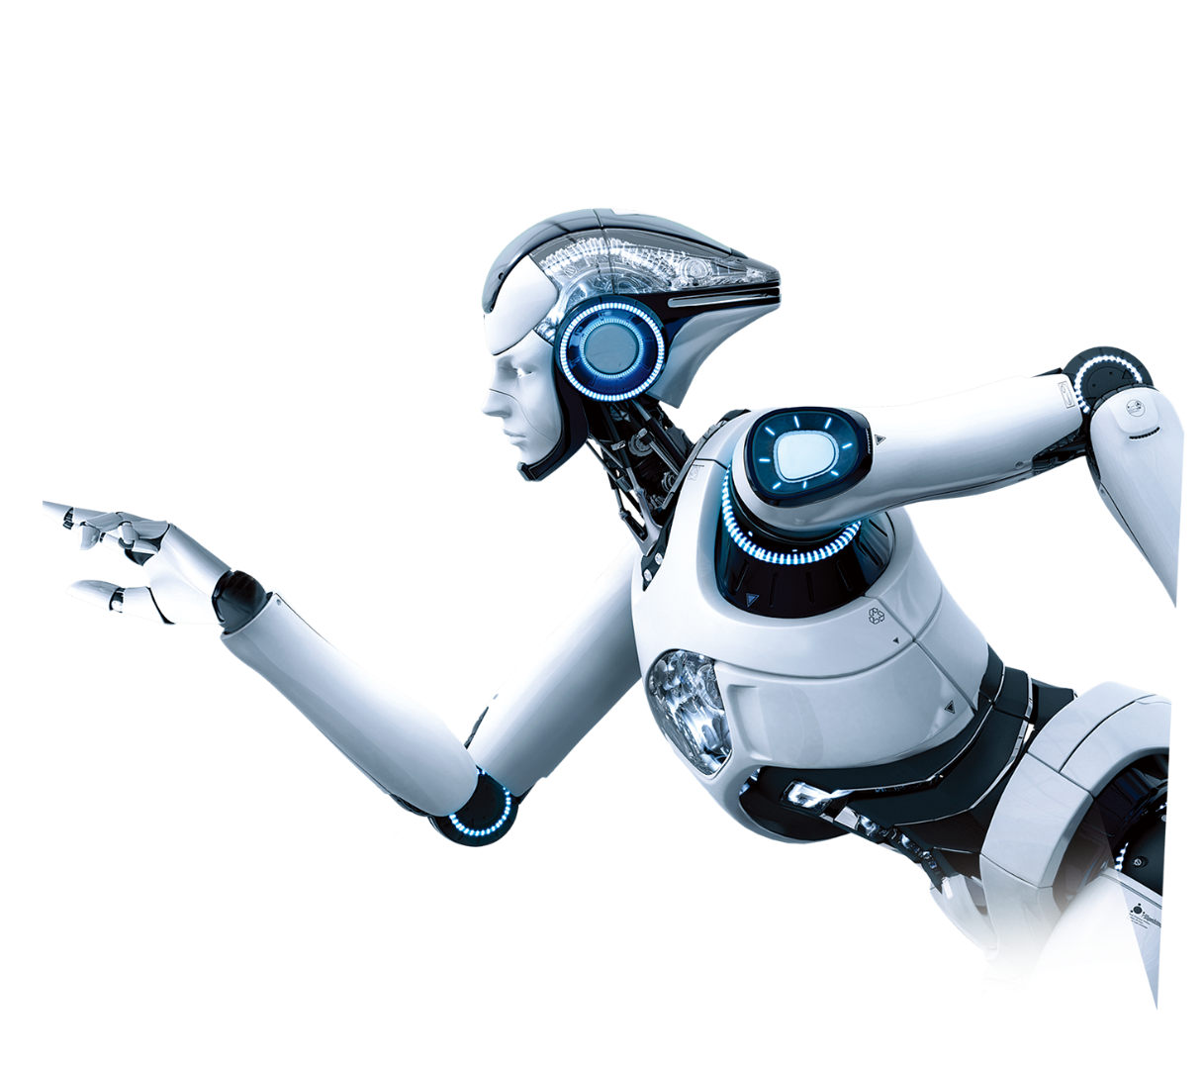
رقم النشاط | 3 | موضوع النشاط | نماذج استخدام الذكاء الاصطناعي
مدة النشاط | 15د | نوع النشاط | جماعي
باستخدام استراتيجية ( القراءة الفعالة والمعلمة الصغيرة ) يطلب من الجميع القراءة الفعالة ومن ثم يتم اختيار عشوائي للطالبات بعد ذلك تتقدم كل طالبة مختارة لشرح الجزئية المطلوبة منها ..
قومي بقراءة الكتاب ص 72-74
وكوني جاهزة للاختيار العشوائي لشرح ما يطلب منك ..☺ ♥

Slide 20
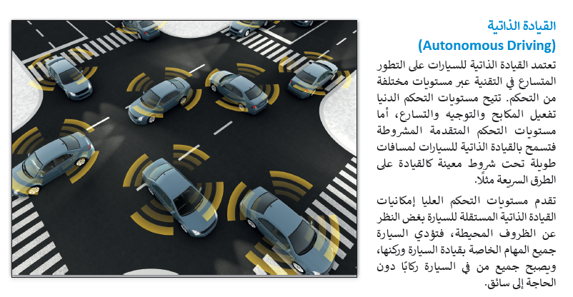
رقم النشاط | 3 | موضوع النشاط | نماذج استخدام الذكاء الاصطناعي
مدة النشاط | 15د | نوع النشاط | جماعي
باستخدام استراتيجية ( القراءة الفعالة والمعلمة الصغيرة ) يطلب من الجميع القراءة الفعالة ومن ثم يتم اختيار عشوائي للطالبات بعد ذلك تتقدم كل طالبة مختارة لشرح الجزئية المطلوبة منها ..

Slide 21
رقم النشاط | 3 | موضوع النشاط | نماذج استخدام الذكاء الاصطناعي
مدة النشاط | 15د | نوع النشاط | جماعي
باستخدام استراتيجية ( القراءة الفعالة والمعلمة الصغيرة ) يطلب من الجميع القراءة الفعالة ومن ثم يتم اختيار عشوائي للطالبات بعد ذلك تتقدم كل طالبة مختارة لشرح الجزئية المطلوبة منها ..

Slide 22
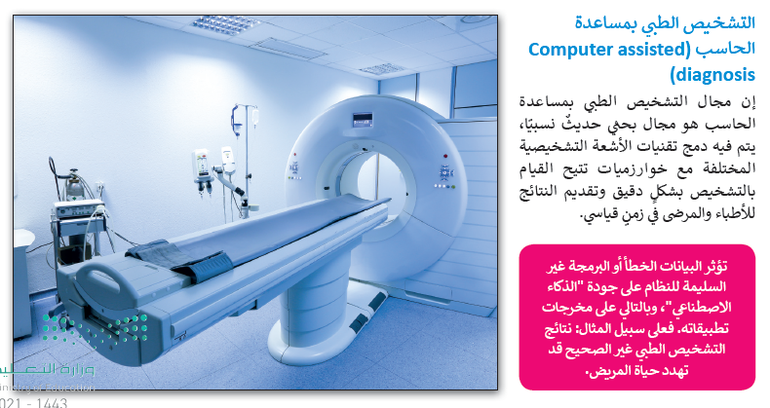
رقم النشاط | 3 | موضوع النشاط | نماذج استخدام الذكاء الاصطناعي
مدة النشاط | 15د | نوع النشاط | جماعي
باستخدام استراتيجية ( القراءة الفعالة والمعلمة الصغيرة ) يطلب من الجميع القراءة الفعالة ومن ثم يتم اختيار عشوائي للطالبات بعد ذلك تتقدم كل طالبة مختارة لشرح الجزئية المطلوبة منها ..

Slide 23
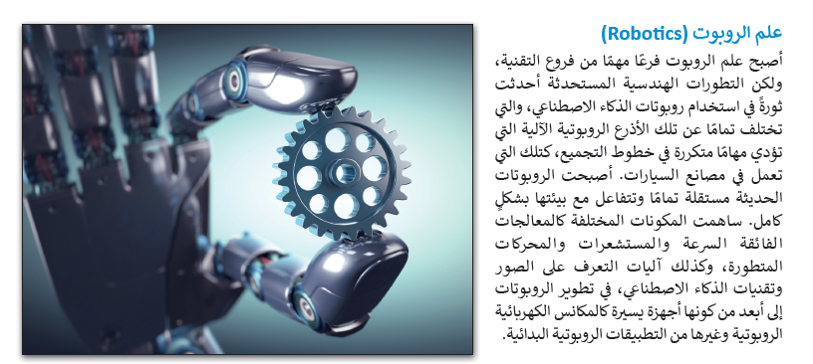
رقم النشاط | 3 | موضوع النشاط | نماذج استخدام الذكاء الاصطناعي
مدة النشاط | 15د | نوع النشاط | جماعي
باستخدام استراتيجية ( القراءة الفعالة والمعلمة الصغيرة ) يطلب من الجميع القراءة الفعالة ومن ثم يتم اختيار عشوائي للطالبات بعد ذلك تتقدم كل طالبة مختارة لشرح الجزئية المطلوبة منها ..

Slide 24
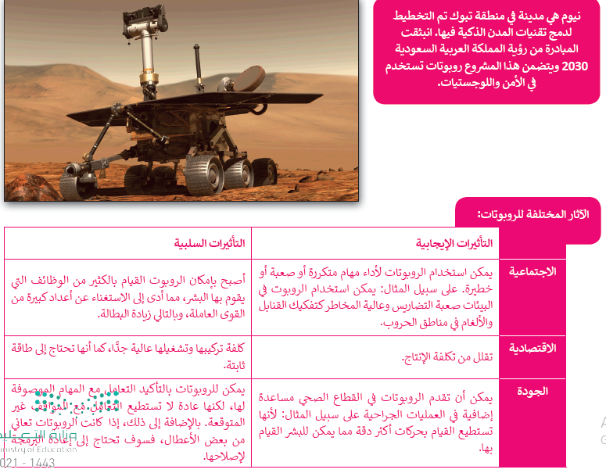
رقم النشاط | 3 | موضوع النشاط | نماذج استخدام الذكاء الاصطناعي
مدة النشاط | 15د | نوع النشاط | جماعي
باستخدام استراتيجية ( القراءة الفعالة والمعلمة الصغيرة ) يطلب من الجميع القراءة الفعالة ومن ثم يتم اختيار عشوائي للطالبات بعد ذلك تتقدم كل طالبة مختارة لشرح الجزئية المطلوبة منها ..

Slide 25
رقم النشاط | 3 | موضوع النشاط | نماذج استخدام الذكاء الاصطناعي
مدة النشاط | 15د | نوع النشاط | جماعي
باستخدام استراتيجية ( القراءة الفعالة والمعلمة الصغيرة ) يطلب من الجميع القراءة الفعالة ومن ثم يتم اختيار عشوائي للطالبات بعد ذلك تتقدم كل طالبة مختارة لشرح الجزئية المطلوبة منها ..

Slide 26
تقويم مرحلي
مدته | 3د
كوني سؤال وقومي بتوجيهه لزميلاتك |  | تحصلي على نقطة ☺

Slide 27
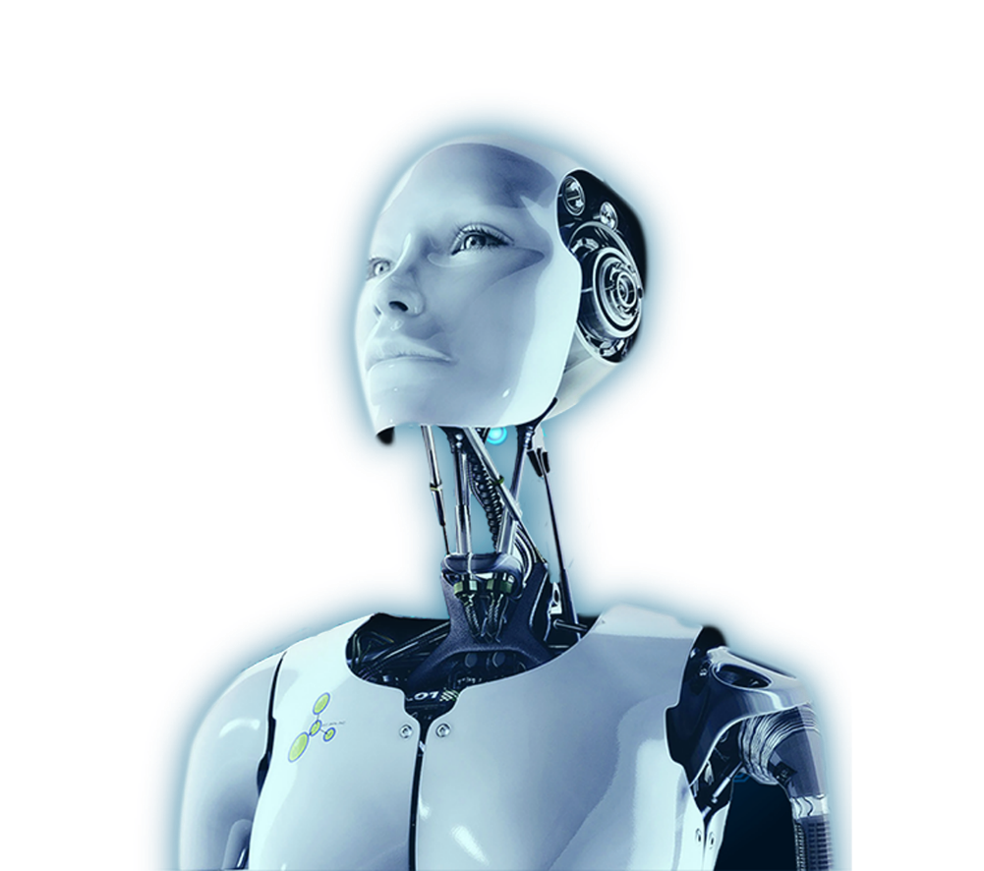
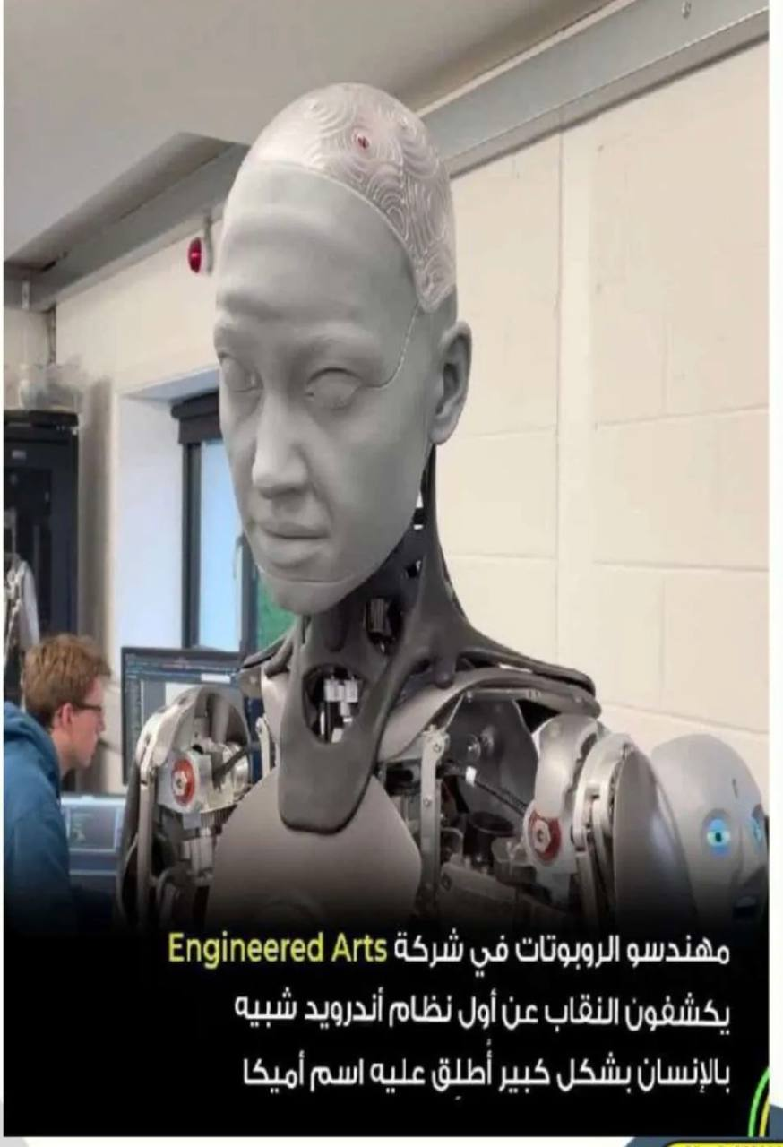
اثراء ..
Notes:
https://youtu.be/Ifuuca-7S-s

Slide 28
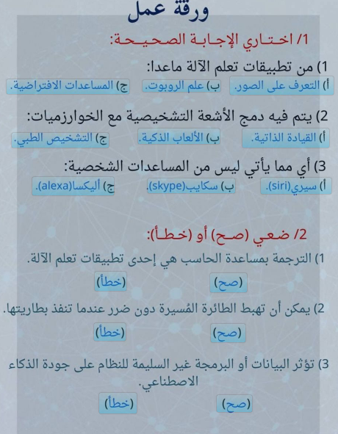
تقويم ختامي
مدته | 5د |  | فردي
قومي بحل ورقة العمل التفاعلية
Notes:
https://www.liveworksheets.com/bh2743830sn

Slide 29
الواجب :
التدريب 2
التدريب 5

